Slide 1

Valorización integral de residuos olivícolas: Pellets y carbones activados a para su uso en la remoción de olores
Cristina SEGURA¹, Víctor FERRER¹, Mauricio FLORES¹, Héctor GRANDÓN¹
¹Unidad de Desarrollo Tecnológico (UDT), Universidad de Concepción, Concepción, Chile
c.segura@udt.cl

Slide 2
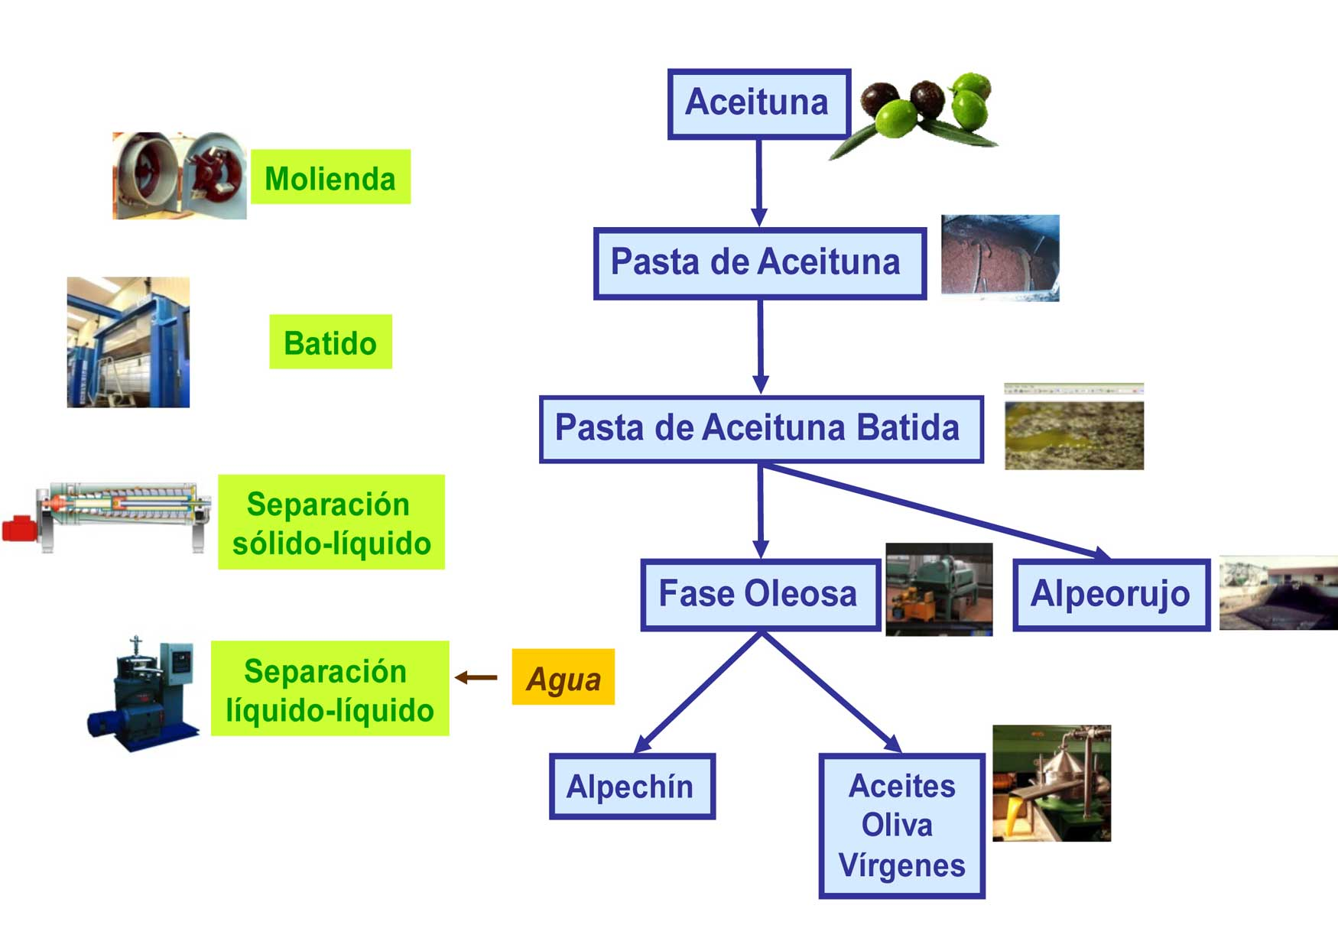
INTRODUCCIÓN
Proceso de producción de aceite de oliva
Oliva
1000 kg
Industria de Aceite de Oliva en Chile
22,000 ha de plantaciones
18,500 ton/año de aceite (2019)
Proceso de extracción de aceite genera del orden de 80,000 ton/año de residuo (alperujo) que se caracteriza por su elevada humedad (70%)
Agua
Pasta batida
OBJETIVO
Alperujo
Aceite Oliva
800 kg (12% hueso)
200 kg
Desarrollar carbones activados diferenciados y un combustible sólido densificado, a partir de residuos de la industria de aceite de oliva, como alternativa tecnológica innovadora que contribuya a la sustentabilidad y competitividad de las Pymes del sector

Slide 3
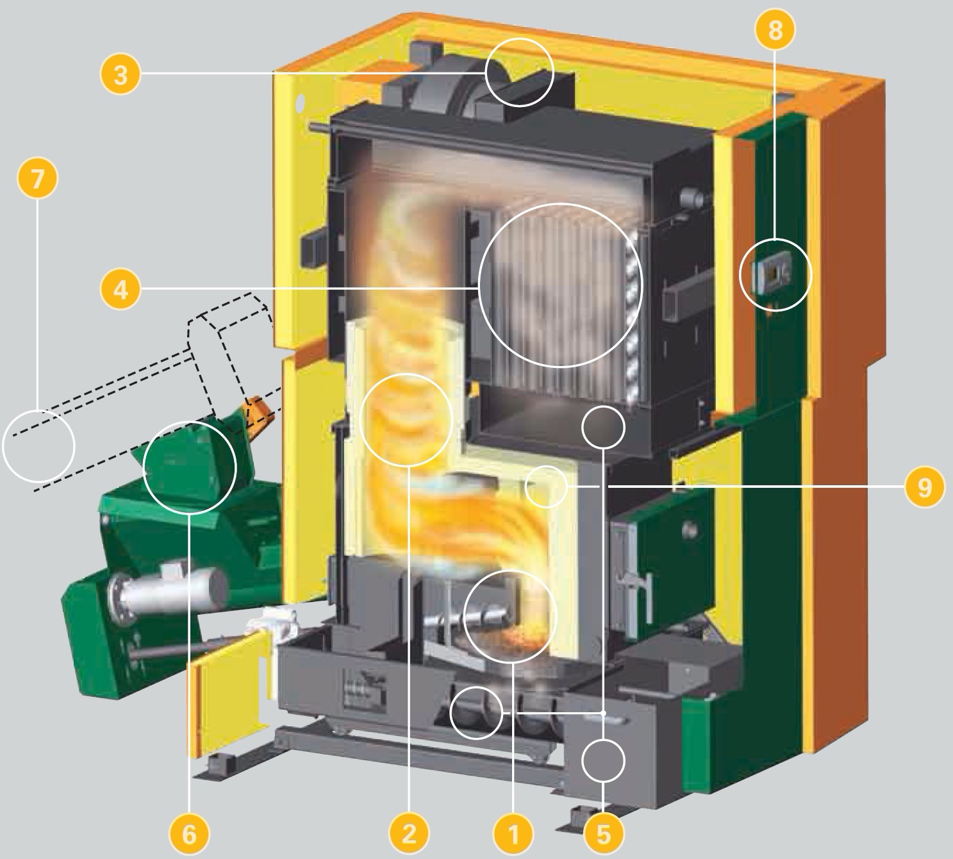
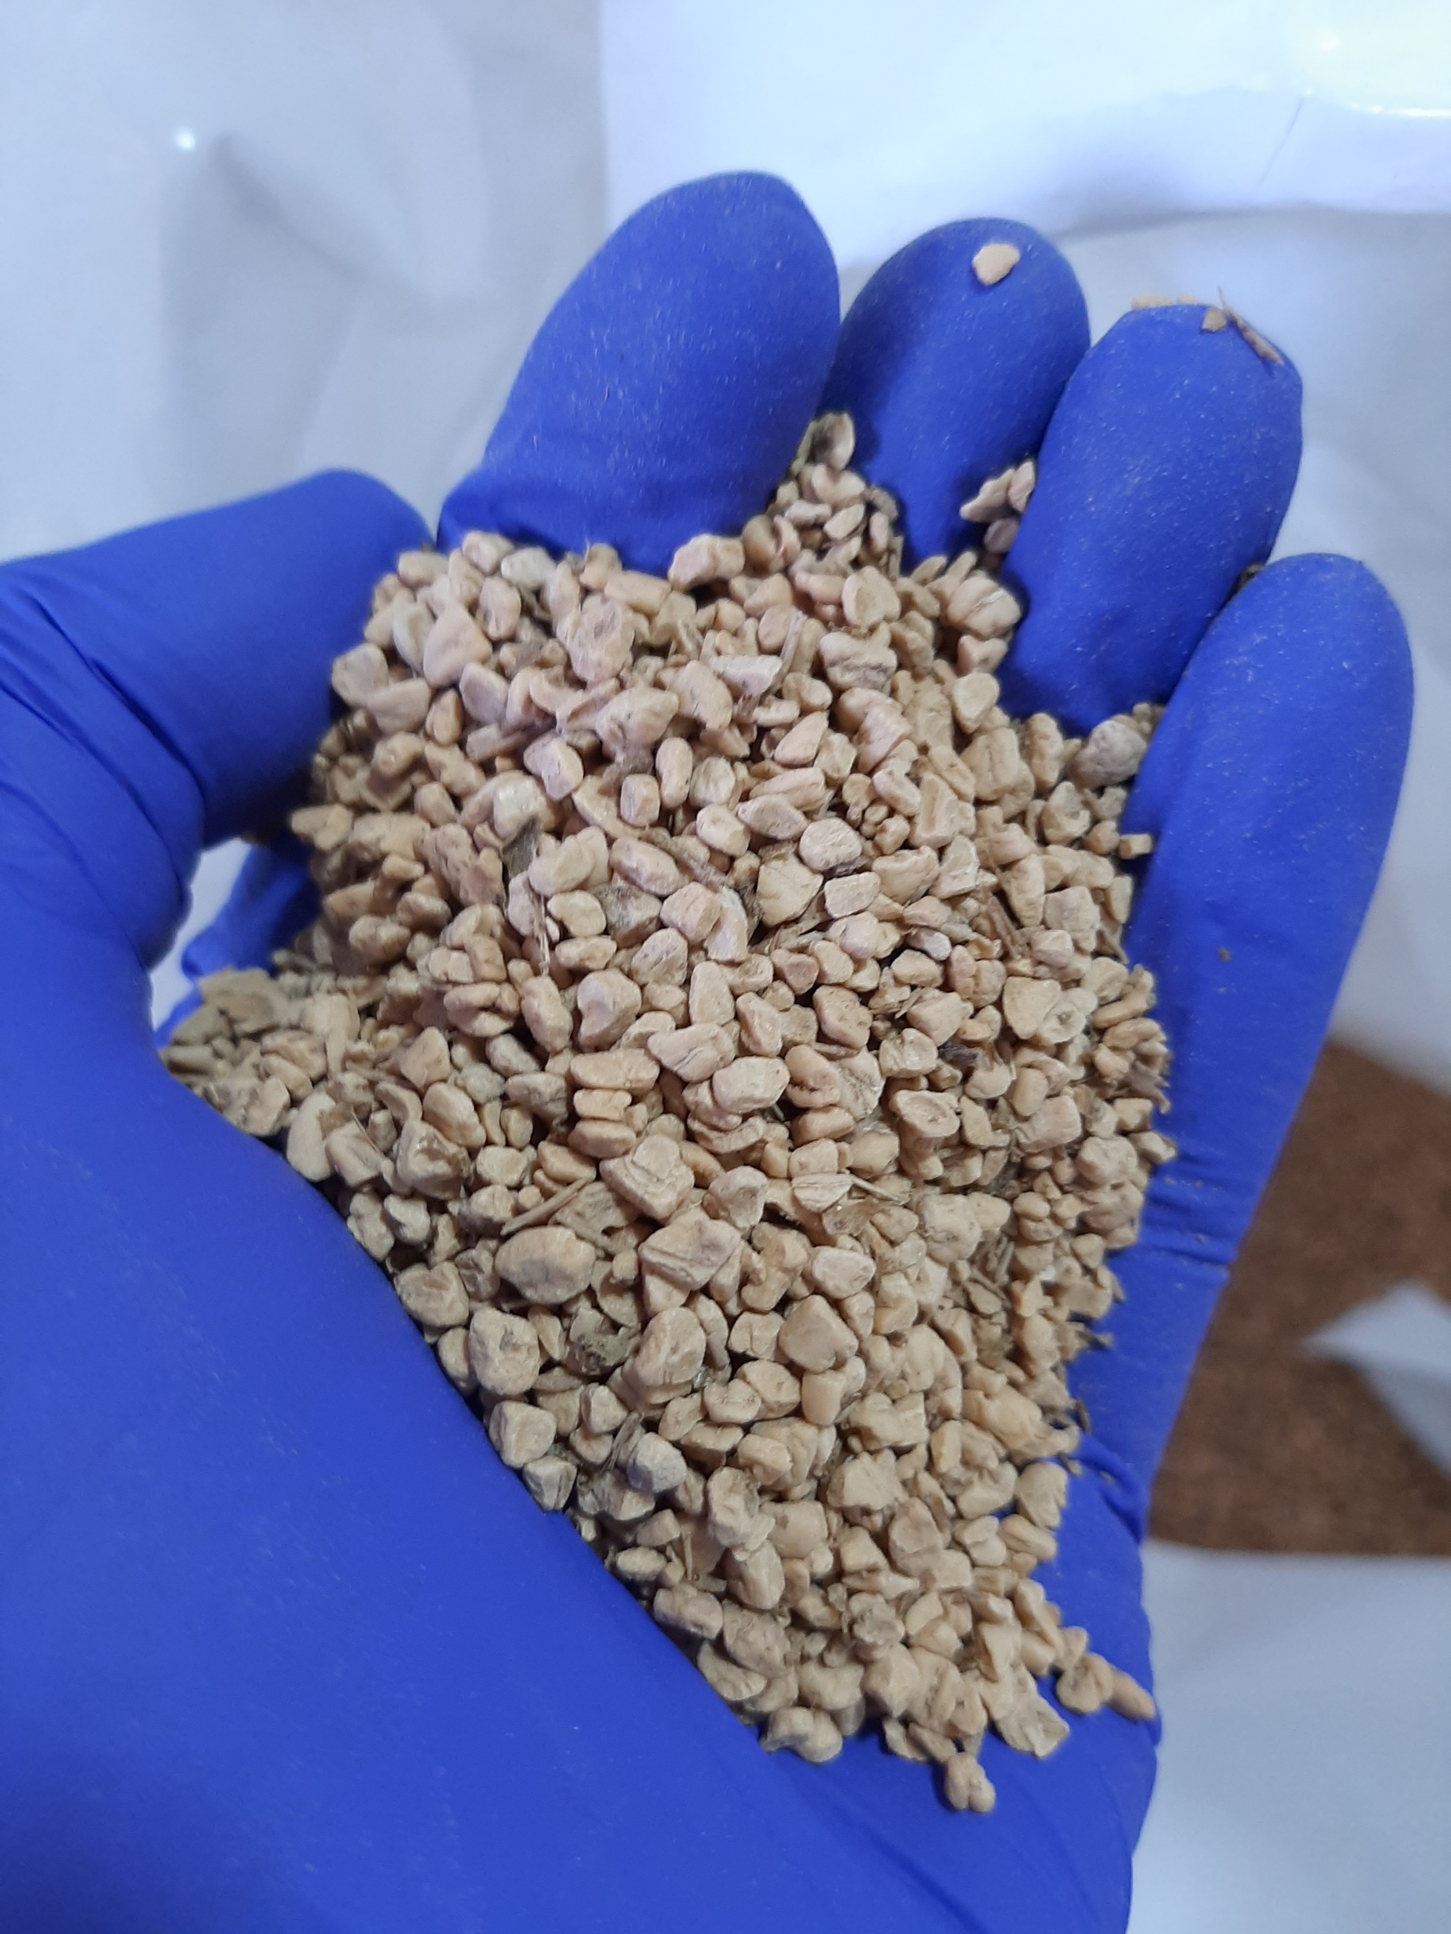
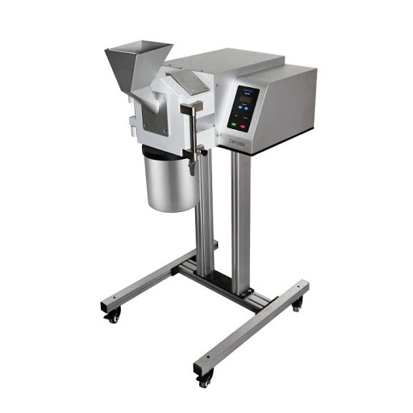
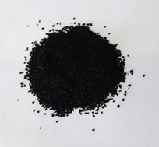
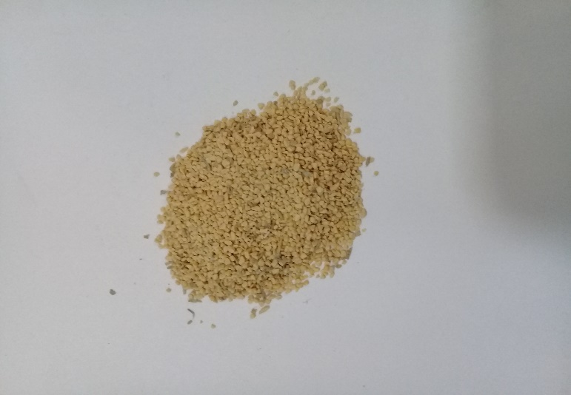
MATERIALES Y MÉTODOS
Peletizado y combustión
Secado
Molienda
Peletizado
Caldera de calefacción
Potencia térmica: 150 kW
Temperatura de op.: 80°C
Obtención de carbón activado a partir de hueso de aceituna
Activación Física
(CO₂ y vapor de agua)
Activación Química
(KOH y H₃PO₄)
Materia prima
Molienda
Hueso de aceituna
molido
CARBÓN ACTIVADO
(CA)

Slide 4
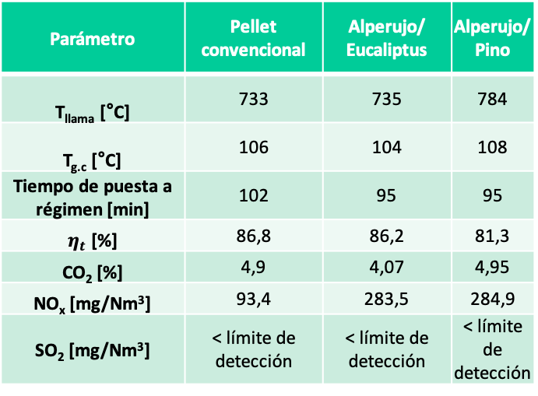
RESULTADOS Y DISCUSIÓN
Pellet de alperujo/madera
Parámetro | Alperujo/pino | Alperujo/eucaliptus | Pino
Humedad %, b.c.r | 6,5 | 7,4 | 7,4
Dureza | 93,4 | 96,4 | 98
Densidad kg/m³ | 667 | 600 | 690
Cenizas %, b.s | 1,8 | 2,1 | 0,3
Volátiles %, b.s | 85,6 | 86,3 | 89,1
Carbono Fijo %, b.s | 13,6 | 11,6 | 10,9
Poder calorífico superior o bruto (PCS) MJ/kg, b.s | 21,3 | 20,1 | 19,9
Poder calorífico inferior o neto (PCI) MJ/kg, b.s | 19,9 | 18,8 | 18,5
Densidad energética GJ/m³, b.s | 13,3 | 11,3 | 12,7
Análisis elemental % b.s Carbono, C Hidrógeno, H Nitrógeno, N Azufre, S *Oxígeno, O | 51,70 6,87 0,602 0,0540 41,256 | 49,69 6,115 0,597 0,0488 43,63 | 50,01 6,22 0,074 0,0076 43,69
Contenido Cloro % b.s | 0,021 | 0,019 | -
Alperujo/eucaliptus
Alperujo/pino
Pino
Combustión Caldera
Parámetro | Pellet convencional | Alperujo/ Eucaliptus | Alperujo/Pino
T_{llama} [°C] | 733 | 735 | 784
T_{g.c} [°C] | 106 | 104 | 108
Tiempo de puesta a régimen [min] | 102 | 95 | 95
$η_{t}$ [%] | 86,8 | 86,2 | 81,3
CO₂ [%] | 4,9 | 4,07 | 4,95
NO_{x} [mg/Nm³] | 93,4 | 283,5 | 284,9
SO₂ [mg/Nm³] | < límite de detección | < límite de detección | < límite de detección

Slide 5
RESULTADOS Y DISCUSIÓN
Caracterización CAs
Muestra | Cenizas, % | Humedad,% | Volátiles, % | Carbón fijo, % | C, % | H, % | N, % | Rendimiento, %
Materia prima | 0,66 | 9,05 | 86,9 | 12,5 | 51,9 | 6,45 | 0,25 | -
CA-CO₂ | 2,12 | 4,05 | 9,72 | 88,2 | 96,3 | 0,86 | 0,99 | 17
CA-H₂O | 3,19 | 1,25 | 8,14 | 88,7 | 94,2 | 0,90 | 0,66 | 10
CA-KOH | 5,30 | 1,15 | 22,4 | 72,3 | 86,9 | 0,68 | 0,97 | 17
CA-H₃PO₄ | 3,22 | 1,49 | 17,4 | 79,3 | 87,8 | 0,98 | 0,65 | 33
GAC-1240* | 5,89 | 3,95 | 9,65 | 84,5 | 91,4 | 0,36 | 0,88 | -
C-Gran* | 4,32 | 18,50 | 24,44 | 71,2 | 82,7 | 2,79 | 0,70 | -
Caracterización Superficial
Muestra | Área superficial específica (S_{BET}), m²/g | Volumen total de poros (V_{T}), cm³/g | Microporos, % | Adsorción NH₃, mg/g | Adsorción de azul de metileno, mg/g
CA-CO₂ | 1.011 | 0,44 | 89 | 142 | 286
CA-H₂O | 1.511 | 0,91 | 66 | 107 | 397
CA-KOH | 1.823 | 0,74 | 98 | 252 | 620
CA-H₃PO₄ | 1.986 | 1,15 | 64 | 156 | 247
GAC-1240* | 1.017 | 0,56 | 75 | 99 | 428
C-Gran* | 1.328 | 1,12 | 47 | 157 | 378
Isotermas
*Referencia Norit

Slide 6
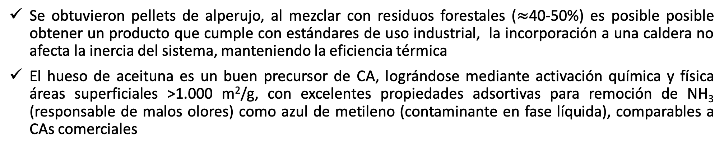
CONCLUSIONES
Se obtuvieron pellets de alperujo, al mezclar con residuos forestales ($≈$40-50%) es posible posible obtener un producto que cumple con estándares de uso industrial, la incorporación a una caldera no afecta la inercia del sistema, manteniendo la eficiencia térmica
El hueso de aceituna es un buen precursor de CA, lográndose mediante activación química y física áreas superficiales >1.000 m²/g, con excelentes propiedades adsortivas para remoción de NH₃ (responsable de malos olores) como azul de metileno (contaminante en fase líquida), comparables a CAs comerciales
BIBLIOGRAFÍA
  1. P. González. “Sector Aceite de Oliva en Chile”. Seminario: Hacia una industria circular: Alternativas de uso para los residuos de olivas. UDT de la Universidad de Concepción (2020), Chile
  2. UDT de la Universidad de Concepción. Proyecto PYT 2019-0158 “Solución innovadora para la valorización de residuos de la industria de aceite de oliva: Desarrollo de carbones activados y biocombustible”. Fundación Innovación Agraria (FIA), Ministerio Agricultura (2019), Chile
  3. T. Berhe Gebreegziabher, S. Wang y H. Nam, “Adsorption of H₂S, NH₃ and TMA from indoor air using porous corncob activated carbon: Isotherm and kinetics study,” J. Environ. Chem. Eng. 7 (2019) 103234.
  Agradecimientos: Proyecto FIA PYT 2019-0158, Ministerio de Agricultura, Chile. Proyecto ANID PIA/APOYO CCTE AFB170007, Unidad de Desarrollo Tecnológico, Universidad de Concepción, Chile. FONDEQUIP EQM-160070, Facultad de Ingeniería, Universidad Católica de Chile, Chile.

